Slide 1
LEZIONE DEL 24/04/2020
PRIMA PARTE

Slide 2
Il Sistema Canonico
Capitolo 9
Abbiamo osservato la risolubilità delle equazioni di Lagrange è legata alla possibilità di mettere il sistema delle equazioni in forma normale, cioè di “risolverle” (algebricamente) rispetto alle q_{k}.
Poi si trasforma il sistema originario di l equazioni differenziabili del secondo ordine in un
sistema di 2l equazioni del primo ordine, definendo delle nuove variabili η_{k} = q_{k}.
..
.

Slide 3
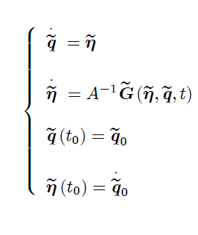
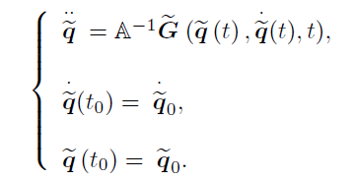

Slide 4
Esiste un’altra via che porta il sistema di l equazioni differenziali del secondo ordine ad un sistema di 2l equazioni differenziali del primo ordine scritto in forma normale. Tale approccio è noto come sistema canonico o sistema di Hamilton.
Il punto di partenza è sempre lo stesso: la non-singolarità della matrice A, matrice della T₂
detA = 0
/

Slide 5
Esplicitando la (9.2)
ovvero scrivendo in forma vettoriale compatta

Slide 6
/
La non-singolarità della matrice A, detA = 0, garantisce che la definizione
è invertibile
Possiamo quindi definire un “nuovo sistema di coordinate” per lo stato cinematico del sistema usando al posto delle
(q₁, . . . , q_{l} , q₁, . . . , q_{l})
le variabili
(q₁, . . . , q_{l} , p₁, . . . , p_{l})
.
.

Slide 7
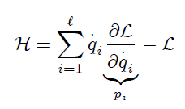
Per determinare a quali equazioni debbano soddisfare le nuove variabili, quando
le originarie soddisfano alle equazioni di Lagrange, richiamiamo la definizione della
funzione di Hamilton,
che scriviamo ora nella forma
dove le q_{i} nella sommatoria e nella lagrangiana L sono ora pensate come funzioni delle
variabili (q₁, . . . , q_{l} , p₁, . . . , p_{l}).
.

